Slide 1

Scuole secondarie di primo grado
Sant’Arcangelo
Corso di formazione:
Coding con P5.js

Slide 2
Chi sono:
Emanuele Salvatore Tagliamonte
Cosa faccio:
Sviluppatore Software
Il progetto di Archilabò:
Corso di coding per scuola primaria di secondo grado

Slide 3
https://forms.gle/QcVNhaTRDfEhdLqH9

Slide 4

Cos’è il coding?

Slide 5
Il coding è solo un modo di definire il programmare il computer.
Cosa vuol dire quindi programmare?
Scrivere un insieme di istruzioni che il computer seguirà.
Ai fini di questo corso, ci concentreremo sullo scrivere istruzioni per disegnare immagini.
All’interno di una finestra avremo modo di dare istruzioni per creare un’algoritmo.

Slide 6
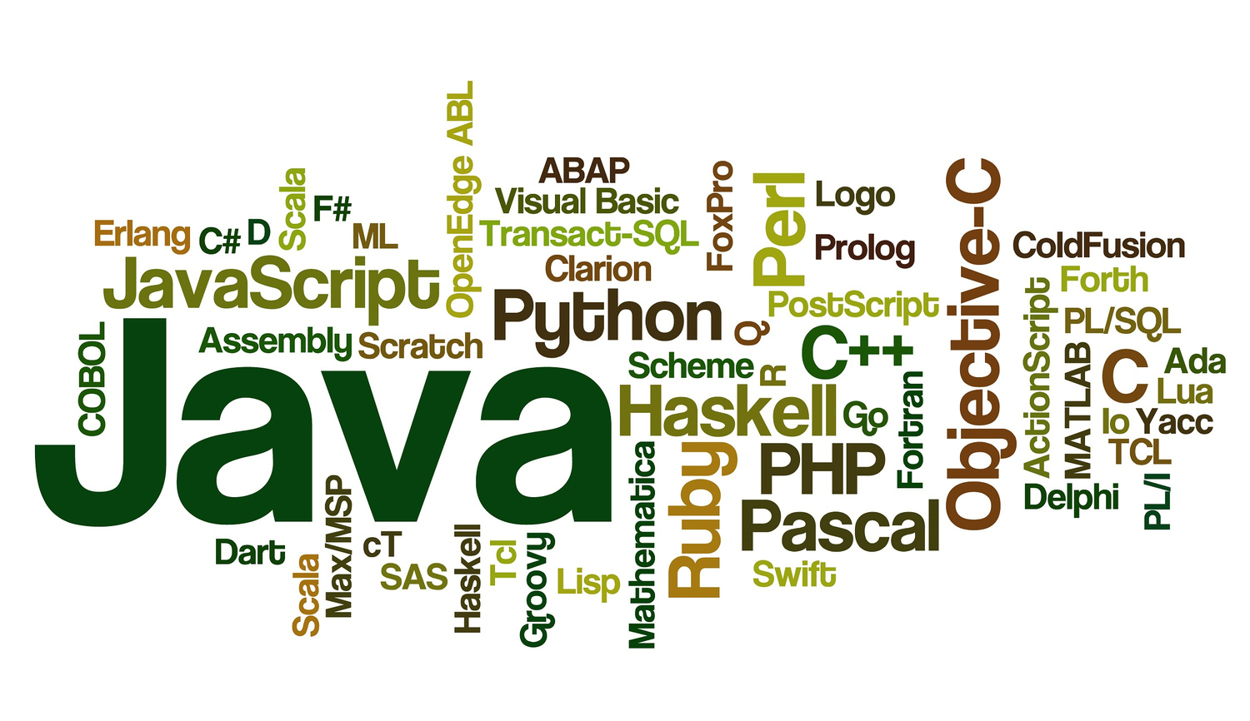
Per farci comprendere dal computer, così come quando parliamo ad altri umani, quello di cui abbiamo bisogno è un linguaggio.
Come per tutti i linguaggi, una delle cose fondamentali è l’utilizzo di una sintassi (Dal gr. sýntaksis ‘disposizione’).

Slide 7
Come nel mondo umano, esistono infiniti linguaggi, ognuno con le proprie regole.
Questo corso utilizzerà il linguaggio JavaScript , nello specifico la libreria P5.js.
Questa libreria è particolarmente utile a disegnare con poche e semplici istruzioni sullo schermo, offrendo quello che si definisce un linguaggio di alto livello[2].
P5.js, è stato creato dalla Processing Foundation, la quale ha sviluppato un framework[1], Processing, che nasce a sua volta da JAVA.
In informatica, piattaforma che funge da strato intermedio tra un sistema operativo e il software che lo utilizza.
“Il livello del linguaggio va pensato al contrario del quotidiano, spesso più è semplice, più fa cose” cit*.

Slide 8




processing.py
The processing foundation

Slide 9
p5.js ci permette di fare coding direttamente dal browser.
Tuttavia il codice JavaScript che scriveremo non è l’unico componente che si usa nel coding.
Altre componenti che incontreremo utilizzano i linguaggi di markup, detti anche linguaggi di formattazione[1].
Tra questi, all’interno del browser web, tra i più importanti ci sono HTML e CSS.
Insieme al JavaScript, permettono il funzionamento di gran parte delle pagine web che visitiamo.
[1] Esempio : Asterisco su whatsapp per grassetto

Slide 10
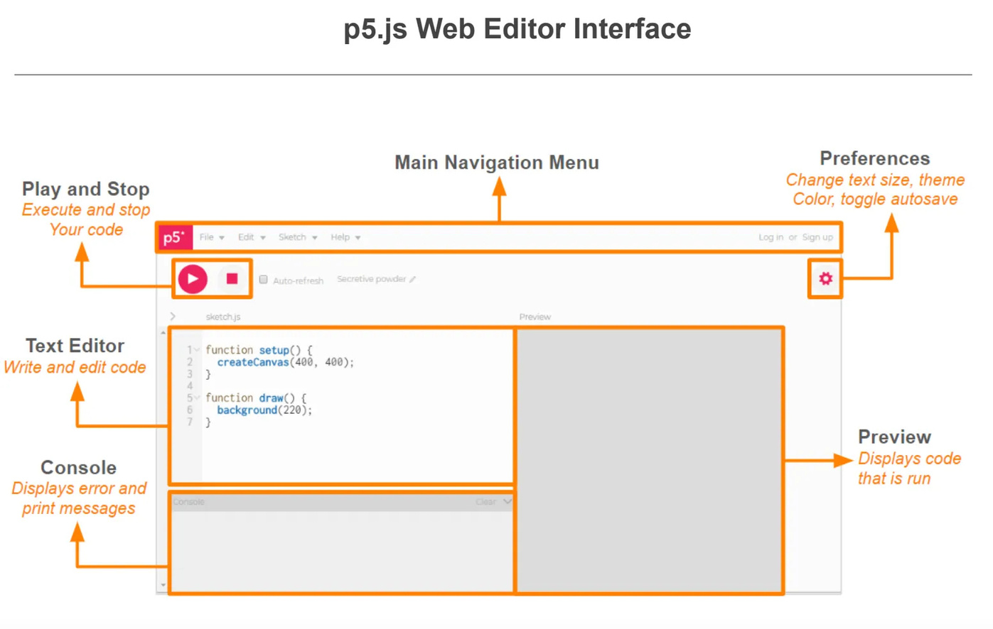
p5.js ha un suo Web Editor, ma ci si può anche lavorare senza connessione se si utilizza un IDE (Integrated Development Environment)

Slide 11



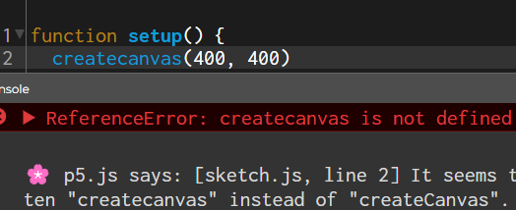
Primi Passi: Sintassi
Istruzione(numero, numero);
fine del comando
nomeDelComando
JavaScript è un linguaggio CaseSensitive: Le maiuscole e minuscole fanno una gran differenza!

Slide 12
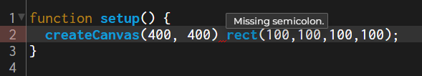
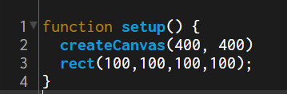
Primi Passi: Sintassi
Senza il punto e virgola (semicolon) non si capisce dove finisce l’istruzione e da errore!
Solitamente l’IDE ci aiuta, indicando piccoli errori.
JavaScript è abbastanza flessibile a riguardo e accetta anche il solo “ritorno a capo” (new line).

Slide 13
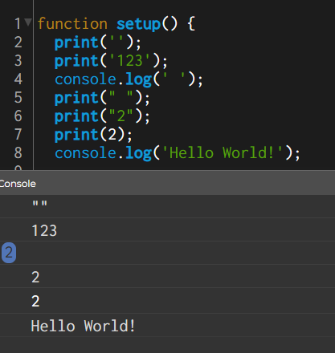
Primi Passi: Stringhe e Caratteri
Tra le funzioni più utili e universali troviamo quelle per scrivere. Questo diventa molto utile per capire cosa sta succedendo all’interno di un programma.
La sintassi di JavaScript è abbastanza flessibile da permetterci di usare, per delimitare il testo che vogliamo scrivere, sia i singoli apici ( ‘ ’ ) che i doppi apici( “ ” ).
Due delle funzioni principali disponibili in p5.js e JavaScript sono rispettivamente print(contenuto) e console.log(contenuto)

Slide 14


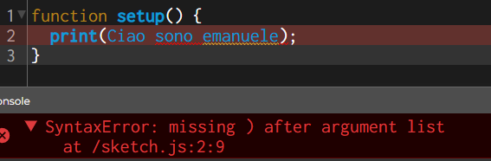
Primi Passi: Stringhe e Caratteri
Attenzione alla differenza tra spazi e stringhe vuote!
Attenzione anche a porre sempre virgolette o apici

Slide 15
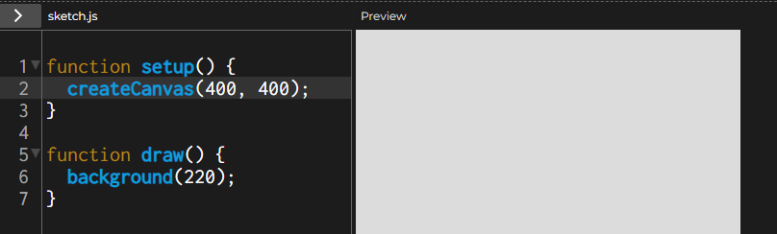
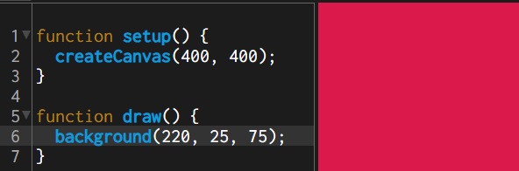
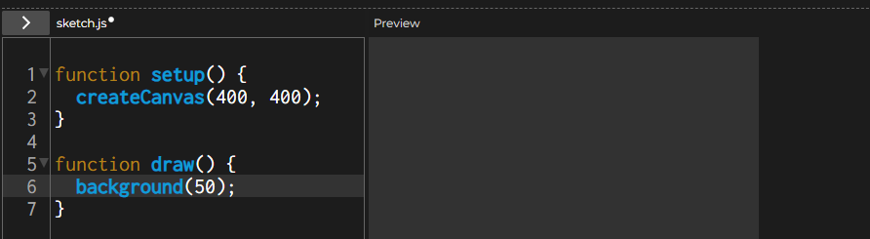
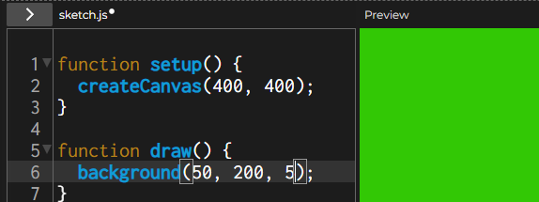
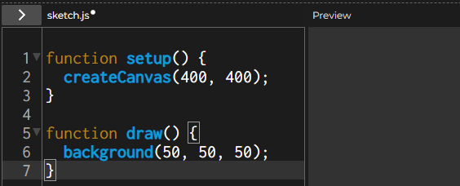
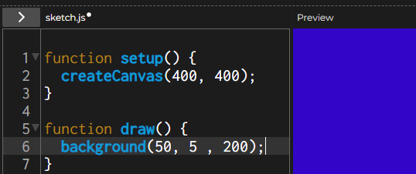
Primi Passi: Colori
GrayScale
RGB

Slide 16
Link utili
https://editor.p5js.org/
https://p5js.org/reference/
Contatti
emanuele.s.tagliamonte+coderequest@gmail.com
https://github.com/EbekSynthsei/CodeLessons-P5JS.git

